Slide 1
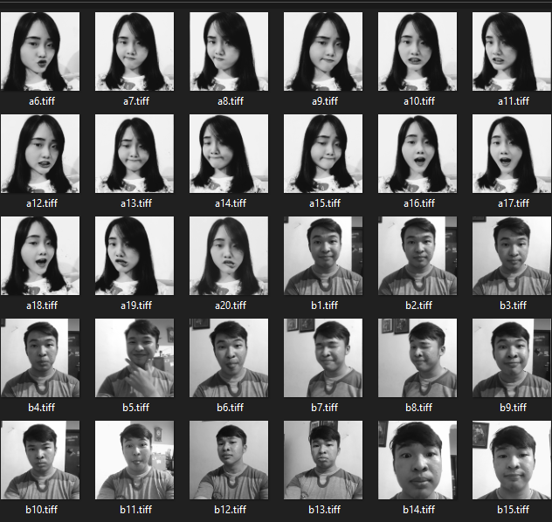
Sistem Pengenalan Wajah (Face Recognation) Menggunakan Metode PCA
Oleh : Jonathan Purnama Halim (A11.2017.10193) Vannya Maheswari (A11.2017.10407)

Slide 2
Outline
Latar Belakang
Perumusan Masalah
Batasan Masalah
Tujuan Penelitian
Landasan Teori
Metode Penelitian
Jadwal Penyusunan Penelitian
Usulan Design atau Interface Produk

Slide 3
Latar Belakang
Identifikasi wajah seseorang merupakan hal yang biasa dan sangat mudah dilakukan oleh sesama manusia. Hal ini membuktikan bahwa manusia mampu mengenali wajah seseorang dengan sangat mudah. Akan tetapi ingatan manusia terbilang cukup terbatas sehingga sering susah untuk mengingat seseorang atau mengingat sesuatu. Maka dari itu dibuatlah suatu sistem serupa yang mampu mengenali wajah seseorang yaitu sistem pengidentifikasi wajah.
Sistem identifikasi wajah saat ini terbilang sudah cukup banyak dan menggunakan metode yang beranekamacam. Salah satu metode yang paling sering digunakan untuk sistem identifikasi wajah adalah dengan menggunakan neural network atau biasa disebut dengan jaringan syaraf tiruan. Pada penelitian ini, sistem identifikasi wajah menggunakan metode yang berbeda yaitu menggunakan metode Principal Component Analysis (PCA). Penelitian ini bertujuan untuk menguji apakah metode Principal Component Analysis (PCA) mampu mengidentifikasi wajah seseorang dan mengetahui seberapa akurat hasilnya.

Slide 4
Perumusan Masalah
Apakah metode Principal Component Analysis (PCA) mampu mengindentifikasi wajah seseorang dari suatu gambar dan membandingkannya dengan gambar yang menjadi data latih pada database?
Seberapa akuratkah metode Principal Component Analysis (PCA) untuk mendeteksi wajah seseorang?

Slide 5
Batasan Masalah
Program dibuat menggunakan Matlab
Data gambar atau citra yang digunakan untuk diuji harus menggunakan citra gambar RBG atau hitam putih
Citra yang digunakan mempunyai format .tiff
Citra wajah pada database, data latih dan data latih mempunyai ukuran yang sama
Data uji langsung di bandingkan dengan data latih pada suatu database
Proses training menggunakan metode Principal Component Analysis (PCA)

Slide 6
Tujuan Penelitian
Adapun tujuan dari penelitian ini adalah sebagai berikut :
Untuk membuat software yang dapat mengidentifikasi wajah dan menguji metode Principal Component Analysis (PCA) mampu mengidentifikasi wajah seseorang
Untuk megetahui seberapa akurat metode Principal Component Analysis (PCA) dalam mengidentifikasi wajah seseorang

Slide 7
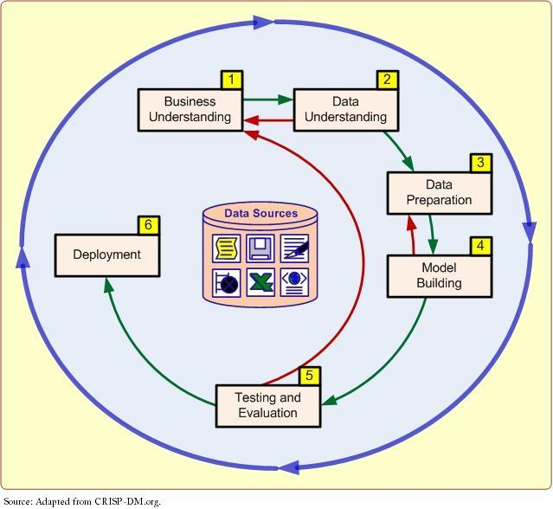
Landasan Teori
Principal Component Analysis (PCA)
Data Mining
Landasan teori penelitian ini berawal dari metode Principal Component Analysis (PCA) kemudian diambil dari literature penelitian Data Mining menggunakan CRISP-DM yang sudah diterapkan sebelumnya berupa jurnal.

Slide 8
Metode Penelitian

Slide 9
Pengumpulan Data
Data dikumpulkan dengan cara mendatangi beberapa orang untuk dimintai foto selfie atau foto diri dengan berbagai pose foto dan sudut foto yang berbeda pada setiap fotonya.
Jumlah sampel foto yang dibutuhkan sebanyak 20 foto per orangnya.
15 foto digunakan sebagai data latih
5 sisanya digunakan sebagai data uji

Slide 10
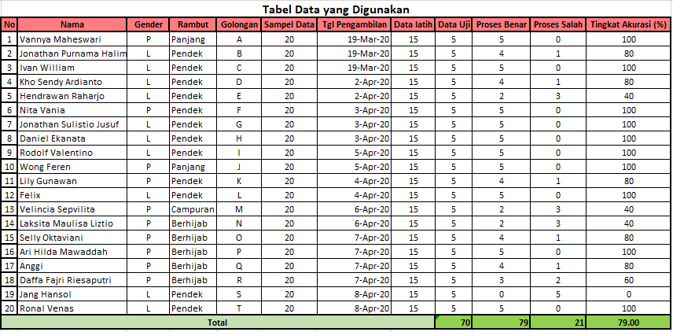
Teknik Analisa Data
Data Awal

Slide 11
Pembersihan Data
Tahap pertama yang dilakukan adalah melakukan pemberisihan data yang tidak terpakai atau data yang kembar.
Data dapat dinyatakan tidak terpakai apabila contohnya foto tidak tampak wajah sama sekali maka foto tersebut akan digantikan oleh foto lain dari orang tersebut.
Jika tidak ada foto lain dari orang tersebut dan jika foto yang dibuang terlalu banyak, maka akan diputuskan untuk meminta foto ulang.

Slide 12
Integrasi dan Transformasi Data
Setelah melalui proses data cleaning, maka tahap selanjutnya adalah tahap integrasi dan transformasi data
Tahap integrasi digunakan dalam menganalisis data korelasi, atribut yang redundan atau duplikat data.
Kemudian melakukan tahapan transformation untuk meningkatkan akurasi dan mengefisensi fungsi algoritma.

Slide 13
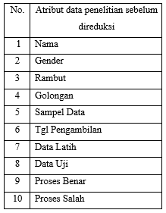
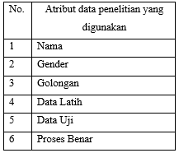
Reduksi Data
Tahapan reduksi data yaitu mengurangi jumlah artribut dan record agar data yang diolah menjadi lebih efektif. Berikut merupakan atribut data sebelum dan sesudah dilakukannya reduksi data :

Slide 14

Reduksi Data Data Sebelum

Slide 15
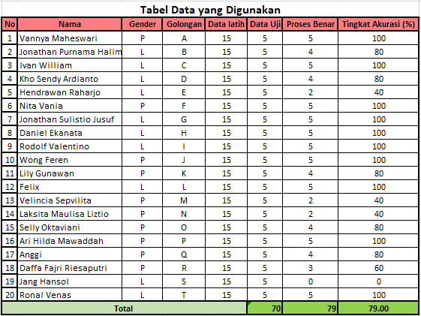
Reduksi Data Data Sesudah

Slide 16
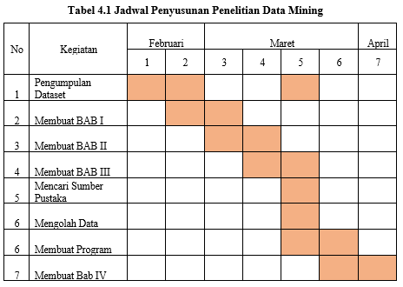
Jadwal Penyusunan Penelitian
Dalam melakukan penelitian data mining ini, kami membuat tahapan dengan melakukan jadwal penyusunan seperti berikut :

Slide 17
Usulan Design atau Interface Produk

Slide 18
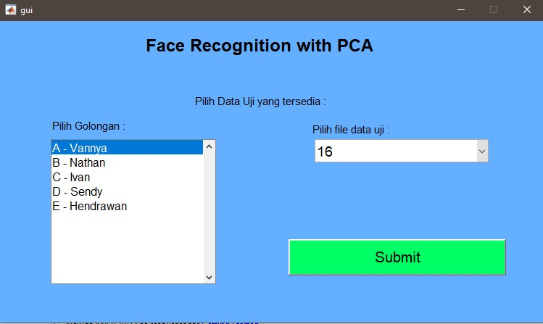
Usulan Design atau Interface Produk
Pada pilih golongan merupakan List Box yang merupakan list yang berisi golongan apa saja yang terdapat dalam database data uji

Slide 19
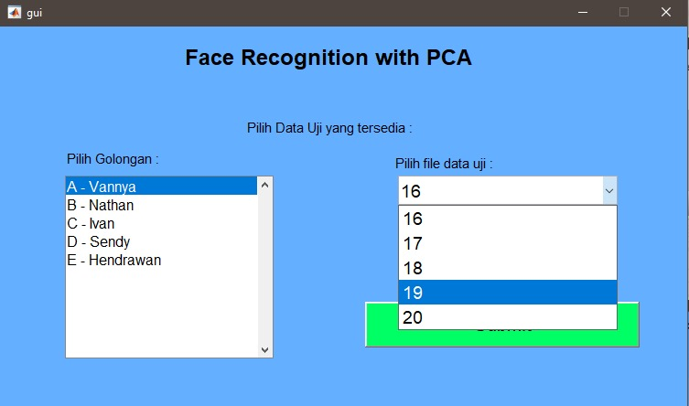
Usulan Design atau Interface Produk
Pada pilihan file data uji merupakan tombol combo box yang akan menampilkan angka 16-20 yaitu nama file dari tiap golongan

Slide 20
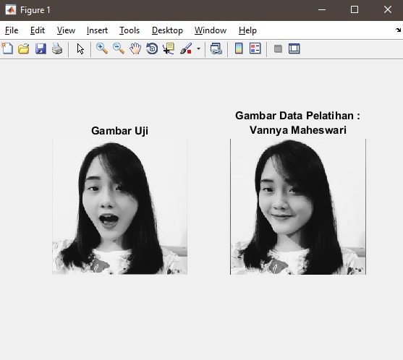
Usulan Design atau Interface Produk
Setelah user memilih golongan dan nomor file uji, dapat menekan tombol submit yang akan menjalankan program dan fungsi matlab yang tersedia.
Gambar di sampingmerupakan gambar hasil akhir tampilan setelah program dijalankan.

Slide 21
Terima Kasih
Sistem Pengenalan Wajah
(Face Recognation)
Jonathan Purnama Halim – Vannya Maheswari

